Slide 1


Забота о многодетных и нуждающихся семьях
Светлана Черенкова
Президент АНО "СВЯТЫЕ ПОКРОВА»
Заместитель председателя отдела
по социальному служению и благотворительности
Ливенской епархии
тел: 8(920)080-02-20
info@semya57.ru

Slide 2

Бытие́, глава3
Жене сказал: умножая умножу скорбь твою в беременности твоей; в болезни будешь рождать детей; и к мужу твоему влечение твое, и он будет господствовать над тобою.
Адаму же сказал: за то, что ты послушал голоса жены твоей и ел от дерева, о котором Я заповедал тебе, сказав: не ешь от него, проклята земля за тебя; со скорбью будешь питаться от нее во все дни жизни твоей;
терния и волчцы произрастит она тебе; и будешь питаться полевою травою;
в поте лица твоего будешь есть хлеб, доколе не возвратишься в землю, из которой ты взят, ибо прах ты и в прах возвратишься.

Slide 3
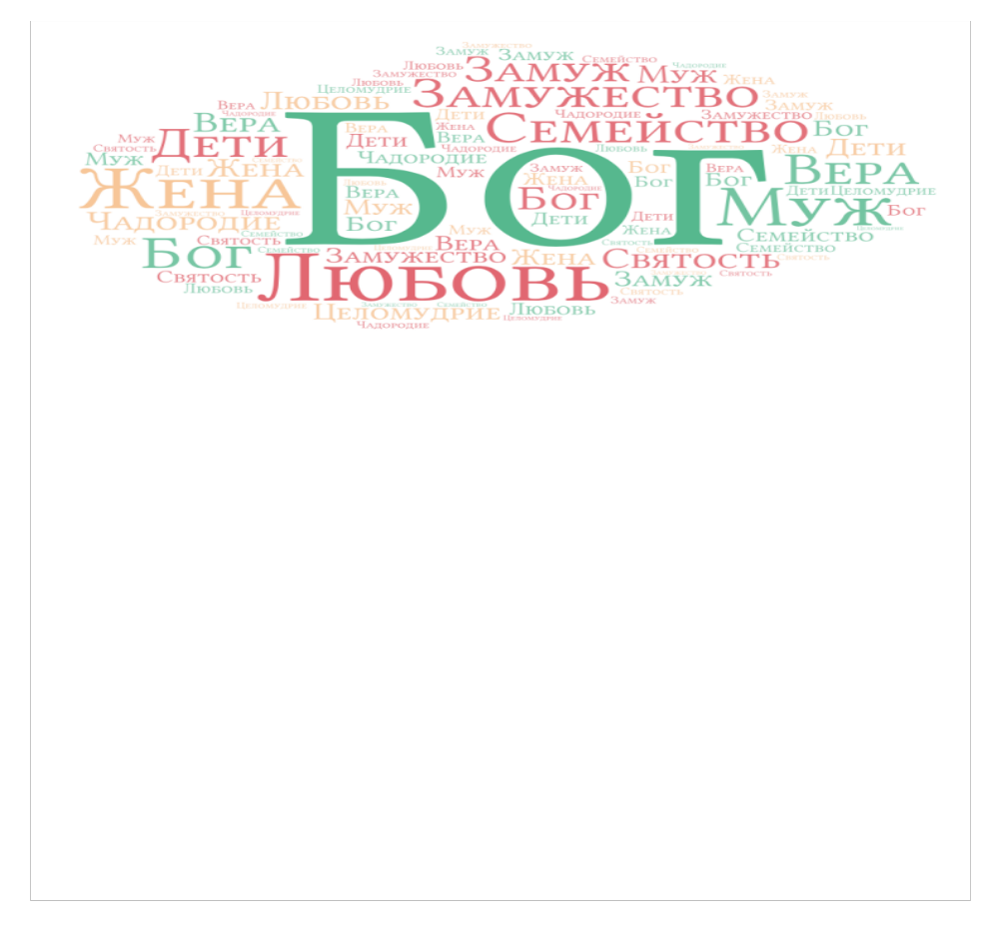
Ева́нгелие по Ма́рку, глава12
Иисус отвечал ему: первая из всех заповедей: слушай, Израиль! Господь Бог наш есть Господь единый;
и возлюби Господа Бога твоего всем сердцем твоим, и всею душою твоею, и всем разумением твоим, и всею крепостию твоею, – вот первая заповедь!
Исхо́д, глава20
Почитай отца твоего и мать твою, [чтобы тебе было хорошо и] чтобы продлились дни твои на земле, которую Господь, Бог твой, дает тебе.
Ева́нгелие по Луке́, глава20
К кори́нфянам 1-е, глава7
Иисус сказал им в ответ: чада века сего женятся и выходят замуж;
а сподобившиеся достигнуть того века и воскресения из мертвых ни женятся, ни замуж не выходят
К Тимофе́ю 1-е, глава2

Slide 4
Документы Архиерейских Соборов
Документы Священного Синода
ФУНДАМЕНТ СЛУЖЕНИЯ
Документы Общецерковных съездов и мероприятий
Методические рекомендации Синодального отдела по благотворительности
Законодательная база социального служения

Slide 5
ФОРМИРОВАНИЕ КОМФОРТНОЙ СЕМЕЙНОЙ СРЕДЫ
1
2
3
4
5
Православный приход
Помощь во время богослужения и Причастия, трансляция службы, детский уголок, расписание служб и тд.
Православные семейные сообщества, клубы
Занятия, общение, обмен вещами, взаимопомощь, семейный детский сад и тд.
Епархиальный семейный центр
Создание центров в Епархии, благочиниях, развитие проектов и видов помощи семьям
Социальный отдел Епархии
Продвижение просемейных проектов в Епархии, координация деятельности и объединение усилий
Комфортная семейная среда в регионе
Развитие просемейных проектов, экспертиза реализуемых и
создание сети Семейных МФЦ. Взаимодействие с органами гос. власти и НКО.

Slide 6
Поиск партнеров, сотрудничество и взаимодействие
Государственные
Органы и
организации
Общественные
организации
Бизнес и
благотворители
Добровольцы и
волонтерские
организации
Епархиальные
Социальные
отделы
Органы исполнительной власти, организации социального обслуживания, ПФП, ФСС и тд.
Просемейные НКО. Общественные объединения родителей, правозащитные организации
Поиск социально ответственного бизнеса, выстраивание отношений и участие в проектах, привлечение семей
Городские и региональные объединения, школы, учебные заведения, сообщества
Епархия, приходы, службы милосердия, службы добровольцев, сестричества

Slide 7
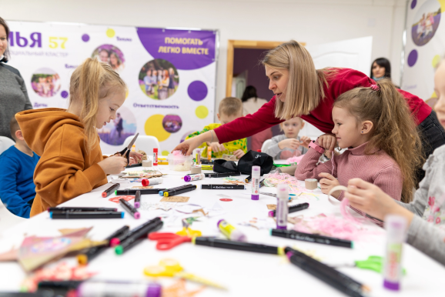
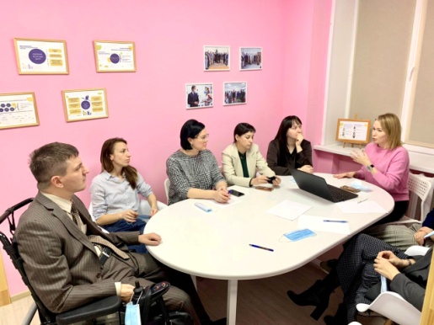
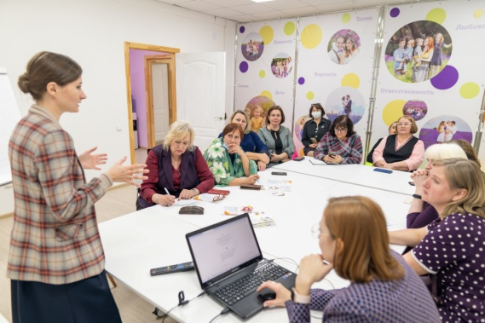
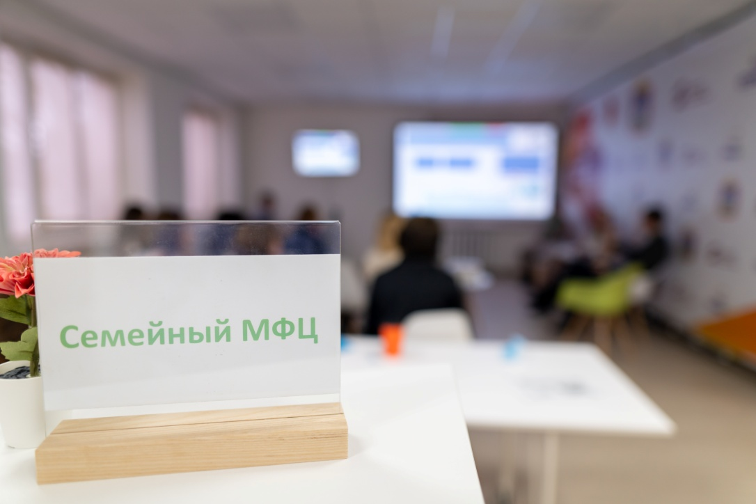
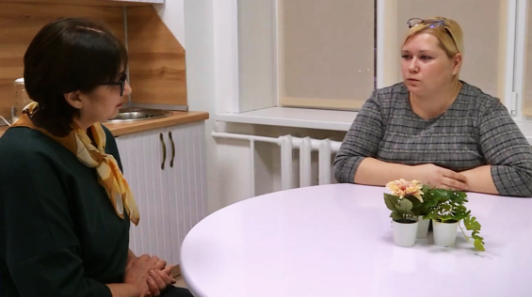
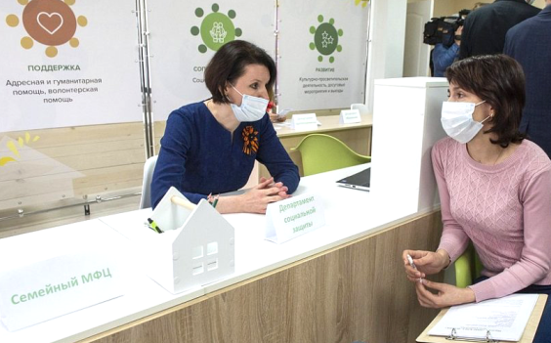
Семейный мфц
Ресурсное пространство для комплексной помощи и развития семей с детьми
АУДИТОРИЯ
НОВЫЙ ФОРМАТ
Семьи с детьми
Беременные женщины
Молодые семьи
Проактивное информирование семей по видам поддержки через создание цифровых социальных сервисов
Организация работы «одного окна» -единый маршрут приема обращений, консультирование по срочной комплексной помощи: социальной, гуманитарной, психологической, юридической и т.д.
Навигация по жизненной ситуации, социальное сопровождение с персональным семейным куратором
Ресурсное пространство для реализации семейного потенциала, развития семейных сообществ

Slide 8
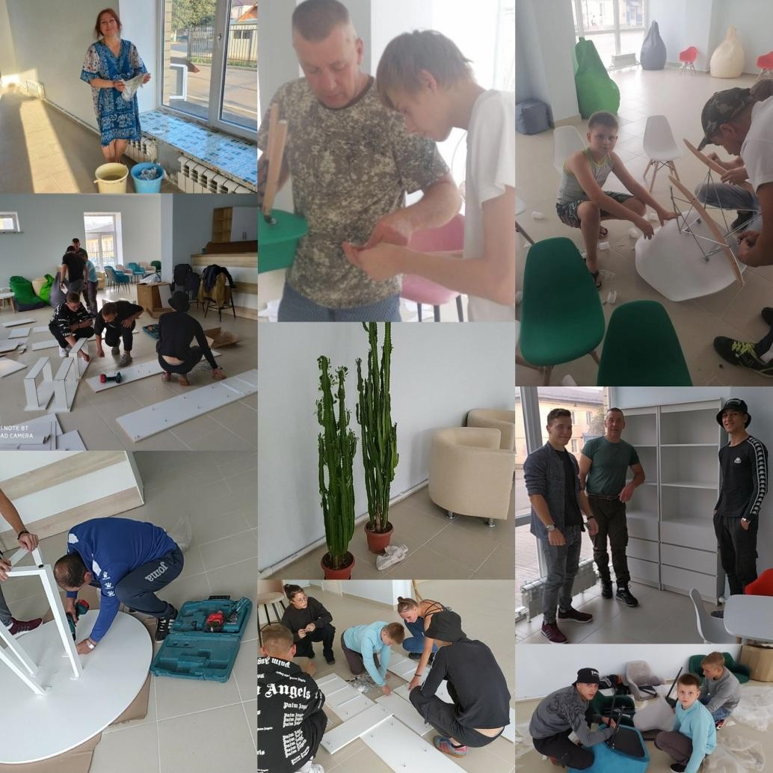
ФОРМИРОВАНИЕ
РОДИТЕЛЬСКОГО СООБЩЕСТВА
НЕ ВМЕСТО, А ВМЕСТЕ
В ремонте и благоустройстве Семейного МФЦ в г. Ливны принимают участие более 30 семей, добровольцы и молодежь.
Усилия объединили Ливенская епархия, Администрация города, социальные организации, общественные организации, добровольцы и бизнес.

Slide 9

СЕМЕЙный МФЦ завтра
Объединение усилий Минэкономразвития, Минтруда, Минцифры, АНО Диалог, АСИ, АОЗС, общественных родительских организаций
Создание Семейных МФЦ на территории всей страны
Развитие современных социальных сервисов в Семейных МФЦ
Тесное взаимодействия с родительскими сообществами РАБОТА НА ЗАПРОС
НАЦИОНАЛЬНАЯ ИДЕЯ
Семья с двумя, тремя и более детьми - это наш образ будущего, наша национальная идея.
Всё должно быть настроено на запросы семей.
Создание условий для максимального вовлечения родителей для получения обратной связи и изучения родительского мнения
Объединение ресурсов государственного и некоммерческого секторов с развитием региональных социальных кластеров
Увеличение ресурсных пространств для семей и родительских сообществ в шаговой доступности
Создание новых понятий в юридическом поле по комплексной социальной помощи, развитие социального сопровождения
Введение новых социальных профессий и развитие института социальных координаторов

Slide 10

ПРИНЦИПЫ ПОМОЩИ СЕМЬЯМ
Многодетные семьи, неполные, малоимущие, семьи с особыми детьми, молодые семьи, семьи в трудной жизненной ситуации, семьи с детьми до 3-х лет, семьи в ожидании ребенка
Духовная основа помощи
Не подменять собой государственные и муниципальные социальные службы. Знать о других помогающих в регионе
Включенность самих семей. Самопомощь. Уход от отношений «благодетель – подопечный» к отношениям сотрудничества
Не вмешиваться во внутренние дела семьи
Контроль за распределением помощи, отчеты. Умение работать с документами
Возможность отказать в помощи

Slide 11

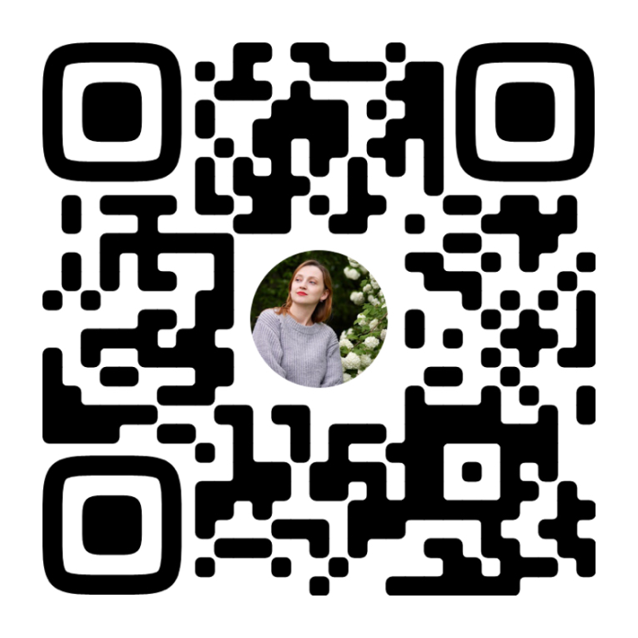

НЕ ВМЕСТО, А ВМЕСТЕ
Семейный-портал57.рф
msc.orel

